Slide 1

WIBON levering
(producten)
16 mei 2018
Vóór en
tijdens de overgangsperiode
bijgewerkt: 29 januari 2020
Notes:
Gepresenteerd aan netbeheerders/serviceproviders: 14 maart 2018
Geactualiseerd: 16 mei 2018
Bijgewerkt: 28 februari 2019 (HvdB)
WION -> WIBON
Duidelijk aangeven dat de beschrijving betrekking heeft op producten vóór of tijdens de overgangsperiode.
M.a.w. de “nieuwe” producten hebben betrekking op de overgangsperiode
Bijgewerkt: 29 januari 2020 (HvdB)
einde overgangsperiode = 29-02-2020 (i.p.v. 30-06-2019)
schrijfwijze Klic -> KLIC

Slide 2
WIBON levering (producten)
Invoering IMKL1.2 (v1.2.1)
Overzicht huidige WIBON producten (vóór overgangsperiode)
Onderdelen uit huidige WIBON levering
Eisen/wensen (hoogover)
Overzicht nieuwe WIBON producten (tijdens overgangsperiode)
Onderdelen uit nieuwe WIBON levering
Voorbeeld nieuwe WIBON ZIP-levering (tijdens overgangsperiode)
Meer informatie…
--- Bijlagen ---
WIBON levering (producten) - 16 mei 2018
Notes:
Het overzicht van uitvoerproducten stemt grotendeels overeen met het overzicht zoals dat is opgesteld op 31 augustus 2016 en gepresenteerd is aan serviceproviders / softwareleveranciers.
Bij “overgangsperiode“ bedoelen we de periode waarin netbeheerders overstappen van het aanleveren van beheerdersinformatie op basis van kaartbestanden (raster, png) naar vectorinformatie (gml-features, xml).

Slide 3
1. Invoering IMKL1.2 (v1.2.1)
Binnenkort zal IMKL1.2 - het nieuwe informatiemodel voor de utiliteitssector – worden uitgerold.
Met de invoering van IMKL1.2 zullen netbeheerders bij een gebieds- informatie-aanvraag hun netinformatie als geo-objecten (features, vectoren) aanleveren.
In de overgangsperiode zal een deel van de netbeheerders nog in het oude formaat aanleveren (png-kaarten) en een deel in het nieuwe IMKL1.2-formaat.
Deze presentatie is bedoeld om inzicht te geven over de impact op geleverde WIBON-producten.
De overgangsperiode loopt van 1 januari 2019 t/m 29 februari 2020.
WIBON levering (producten) - 16 mei 2018

Slide 4
2. Huidige WIBON producten
Vóór overgangsperiode
WIBON levering (producten) - 16 mei 2018

Slide 5
2. Onderdelen huidige WIBON levering (1)
  KLIC-zipbestand op de downloadserver met daarin:
  LP – gelaagde PDF
  png-bestanden van kaartlagen, bestaande uit
  - netinformatie van netbeheerder
  - ondergrondkaarten Kadaster
  pdf-documenten (bijlagen netbeheerder)
  informatie over levering
  - LI – leveringsbrief
  - LI – leveringsinformatie voor KLIC-viewer (meta-gegevens)
  Het zipbestand is te downloaden met een download-link.
  Met de KLIC-viewer applicatie zijn de bestanden (behalve de gelaagde PDF) gemakkelijk door de eindgebruiker in te zien.
WIBON levering (producten) - 16 mei 2018

Slide 6
2. Onderdelen huidige WIBON levering (2)
  Gelaagde PDF;
  Dit PDF-bestand maakt het mogelijk om liggings-informatie van netbeheerders in te zien met een standaard PDF-viewer.
  Deze bestaat uit:
  - kaartlagen (per netbeheerder/thema)
  - contactgegevens (per netbeheerder/thema)
  - ondergrondkaarten Kadaster met het graafgebied
  De gelaagde PDF wordt meegeleverd in het KLIC-zipbestand (zie hiervoor).
WIBON levering (producten) - 16 mei 2018

Slide 7
2. Onderdelen huidige WIBON levering (3)
KLIC-webservice (Leveringsindex)
Een JSON-file op de downloadserver met daarin:
  (meta)-informatie over levering, waaronder
  - contactgegevens (per netbeheerder/thema)
  download-links naar alle bestanden uit de levering, te weten
  - kaartlagen (per netbeheerder/thema)
  - ondergrondkaarten Kadaster
  - pdf-documenten (bijlagen netbeheerder)
  - LI – leveringsbrief
  De JSON-file is te downloaden met een download-link.
  De informatie is alleen in te zien met op maat gemaakte viewers.
WIBON levering (producten) - 16 mei 2018

Slide 8
3. Eisen en wensen (1)
In de overgangsperiode wordt IMKL1.1 én IMKL1.2 naast elkaar ondersteund.
Om geleidelijk over te kunnen gaan, wordt daarom vector-informatie (IMKL1.2) (tijdelijk) omgezet naar rasterbestanden (png).
Nieuwe IMKL1.2-rasterbestanden houden dezelfde resolutie. Dit betreft
  ligging gegevens kabels en leidingen
  meegeleverde eigen topografie
  gebiedselectiekaart
  de ondergrondkaarten uit de BGT
De visualisatie van IMKL1.2-objecten is gebaseerd op de nieuwe standaard.
Het zipbestand blijft bestaan en wordt – conform de huidige situatie – beschikbaar gesteld door een download-link.
Naast de gebiedspolygoon bestaat (in de toekomst) de mogelijkheid om ook een informatiepolygoon te gebruiken. De levering is daarop voorbereid.
WIBON levering (producten) - 16 mei 2018

Slide 9
3. Eisen en wensen (2)
De inhoud van het zipbestand is meer gestructureerd van opzet.
De KLIC-viewer moet worden aangepast om zowel de huidige IMKL1.1 informatie, als de IMKL1.2-informatie (en de aangemaakte rasterbestanden) te verwerken.
De KLIC-viewer dient zowel leveringen in het oude uitleverformaat, als het nieuwe uitleverformaat te kunnen verwerken.
KLIC-viewers dienen de geleverde bestanden in te lezen op basis van de meta-gegevens in Leveringsinformatie (LI_<…>.xml voor KLIC-viewer). Er mag niet van harde bestandsnamen of -paden gebruik worden gemaakt.
De gelaagde pdf blijft (voorlopig) bestaan.
De JSON-file blijft (voorlopig) bestaan en wordt – conform de huidige situatie – beschikbaar gesteld door een download-link.
De JSON-file moet worden aangepast om zowel de huidige IMKL1.1 informatie, als de IMKL1.2-informatie (en de aangemaakte rasterbestanden) te verwerken.
WIBON levering (producten) - 16 mei 2018

Slide 10
3. Eisen en wensen (3)
De nieuwe gebiedsinformatielevering (bundeling van IMKL1.2-objecten) wordt ook als WFS beschikbaar gesteld door een WFS-link.
Hiermee kan alleen IMKL1.2-informatie worden opgehaald (features en gerefereerde documenten).
Prioriteit: laag
De geometrische informatie uit een levering wordt met WMS-services beschikbaar gesteld. Dit betreft alleen geometrie uit IMKL1.2-features.
De visualisatie is gebaseerd op de IMKL1.2-visualisatieregels.
Prioriteit: laag
WIBON levering (producten) - 16 mei 2018

Slide 11
4. Nieuwe WIBON producten
Tijdens overgangsperiode
WIBON levering (producten) - 16 mei 2018

Slide 12
4. Onderdelen nieuwe WIBON levering (1a)
  KLIC-zipbestand op de downloadserver;
  Voor de inhoud van het zipbestand gelden de volgende aanpassingen:
  Alle netinformatie van een netbeheerder wordt in een eigen map per netbeheerder opgeslagen. Dit is overzichtelijker en voorkomt problemen bij gebruik van dezelfde bestandsnamen door verschillende netbeheerders.
  kaartlagen (per netbeheerder/thema);
  In de overgangsperiode wordt bij IMKL1.2-netbeheerders (centraal en decentraal) de vector-informatie gevisualiseerd in kaartlaag-bestanden (.png).
  Visualisatie volgens de regels uit IMKL1.2 in dezelfde resolutie.
  ondergrondkaarten Kadaster;
  Grootschalige topografie wordt (in de overgangsperiode?) gevisualiseerd in kaartlaag-bestanden (.png), zonder gebieds- en informatiepolygoon als soort bijlage achtergrondkaart en eventueel achtergrondkaartPlan.
  Er is een aparte kaartlaag van het geselecteerde gebied: gebiedspolygoon, informatiepolygoon en tussenliggende buffer.
  Soort bijlage: geselecteerdGebied.
WIBON levering (producten) - 16 mei 2018

Slide 13
4. Onderdelen nieuwe WIBON levering (1b)
  bijlagen per levering, netbeheerder en netbeheerder/thema;
  Om meegeleverde bijlagen (png- en pdf-bestanden) op een inzichtelijke wijze te kunnen rangschikken en presenteren in een KLIC-viewer, wordt daarover meta-informatie meegeleverd als soort bijlage: leveringsinformatie (LI_<…>.xml).
  beheerdersinformatie (IMKL1.2-netbeheerder);
  De door de decentrale netbeheerder aangeleverde beheerdersinformatie (.xml) of de door de centrale voorziening geselecteerde beheerdersinformatie wordt gebundeld uitgeleverd als bijlage: gebiedsinformatieLevering (GI_<…>.xml).
  In de GebiedsinformatieLevering wordt ook – conform IMKL1.2 – informatie opgenomen over
    gebiedsinformatie-aanvraag (GebiedsinformatieAanvraag)
    levering (GebiedsinformatieLevering)
    belanghebbende (net)beheerders (Belanghebbende en Beheerder)
    geraakte belangen (Belang)
  Na de overgangsperiode hebben slimme viewers hieraan voldoende om alle gebiedsinformatie te tonen (samen met de meegeleverde pdf-documenten).
WIBON levering (producten) - 16 mei 2018

Slide 14
4. Onderdelen nieuwe WIBON levering (1c)
  Aanpassingen in de leveringsinformatie:
    gegevens over de aanvraag, de levering en de belanghebbende netbeheerders zijn nu beschikbaar gesteld in de GebiedsinformatieLevering (GI_<...>.xml).
    gegevens over de meegeleverde bijlagen zijn onderverdeeld naar
    - bijlagen per aanvraag of levering
    - (algemene) bijlagen per netbeheerder
    - thema-gebonden bijlagen per netbeheerder
    Van netbeheerders die nog op de klassieke manier aanleveren (BMKL1.2) wordt de daarin genoemde contactinformatie nog meegenomen in de uitlevering (o.a. toezichthouder(s), storings-/beschadigingsnummer)
    bestandsverwijzingen zijn leidend voor een KLIC-viewer.
  De KLIC-viewer applicatie wordt aangepast om leveringen in zowel het huidige uitleverformaat, als het nieuwe uitleverformaat (met IMKL1.2 features) overzichtelijk, gedetailleerd en gebruiksvriendelijk in te kunnen zien.
WIBON levering (producten) - 16 mei 2018

Slide 15
4. Onderdelen nieuwe WIBON levering (2a)
  Gelaagde PDF;
  Dit PDF-bestand blijft (voorlopig) uitgeleverd worden voor de bestaande doelgroep (incidentele gebruiker). Aanpassingen:
    kaartlagen (per netbeheerder/thema);
    Voor IMKL1.2-netbeheerders (centraal en decentraal) wordt vector-informatie gevisualiseerd volgens IMKL1.2 in dezelfde resolutie
    contactgegevens (per netbeheerder/thema);
    Voor IMKL1.2-netbeheerders (centraal en decentraal) worden gegevens uit de belangenregistratie gebruikt (bijv. contactNetinformatie)
    ondergrondkaarten Kadaster en het geselecteerd gebied;
    De grootschalige topografische ondergrondkaart(en) (BGT) en de kaart van het geselecteerde gebied (gebiedspolygoon, informatiepolygoon en de tussenliggende buffer (indien van toepassing)) worden in verschillende kaartlagen getoond.
WIBON levering (producten) - 16 mei 2018

Slide 16
4. Onderdelen nieuwe WIBON levering (2b)
  <vervolg>
  Om de incidentele gebruiker inzicht te geven in de meegeleverde bijlagen (pdf- en png-bestanden), wordt een “inhoudsopgave” meegeleverd als startpagina.
  Zie:
  _Startpagina.html
  Hierin kunnen ook verwijzingen opgenomen worden naar algemene richtlijnen voor WIBON-leveringen (verwijzing naar webpagina KLIC).
  De inhoudsopgave is ook handig voor beheerdoeleinden.
  NB. deze functionaliteit is nog niet gerealiseerd (prioriteit laag)
WIBON levering (producten) - 16 mei 2018

Slide 17

4. Onderdelen nieuwe WIBON levering (3)
KLIC-webservice (JSON-file) op de downloadserver;
Aanpassingen:
  alle bijlagen bij een levering worden ook op de downloadserver beschikbaar gesteld, inclusief de nieuwe GebiedsinformatieLevering (GI_<…>.xml).
  de download-links zijn opgenomen in de leveringsinformatie (LI_<…>.json)
  structuur en opzet van de leveringsinformatie is dezelfde als in zipbestand
  (LI_<…>.json versus LI_<…>.xml);
  inhoud wijkt alleen af op de locatie waar de bijlagen zijn te vinden!
  De bestaande viewers moeten worden aangepast om de nieuwe informatie te kunnen gebruiken.
  Op termijn zal het gebruik van de JSON-file functioneel worden vervangen door het gebruik van WFS-/WMS-services, of de technologie die op dat moment “state-of-the-art” is (geoJSON?)
WIBON levering (producten) - 16 mei 2018

Slide 18
4. Onderdelen nieuwe WIBON levering (4/5)
  WFS-service op WIBON-levering;
  De GebiedsinformatieLevering wordt als WFS beschikbaar gesteld door een WFS-link. Hiermee kunnen gegevens in een GIS-applicatie worden ingelezen.
  Zodra alle netbeheerders aanleveren conform IMKL1.2, kan hiermee alle vectorinformatie en de gerefereerde bijlagen worden opgehaald.
  NB. deze functionaliteit is nog niet gerealiseerd (prioriteit laag)
  WMS-services op de WIBON-levering;
  Met WMS-services kan de geometrische informatie uit een GebiedsinformatieLevering in een GIS-applicatie worden gevisualiseerd (volgens IMKL1.2).
  NB. deze functionaliteit is nog niet gerealiseerd (prioriteit laag)
WIBON levering (producten) - 16 mei 2018

Slide 19
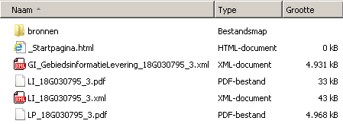
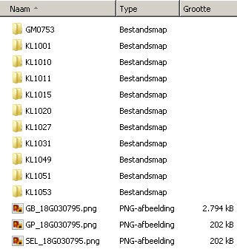

5. Voorbeeld nieuwe WIBON ZIP-levering (1)
Inhoud van de map
- data is productie-like
- wel representatief
map voor bronhouders
startpagina / inhoudsopgave
GebiedsinformatieLevering
met IMKL1.2-features
mappen per bronhouder
Kadaster: grootschalige topografie
geselecteerd gebied (graaf-/informatiepolygoon)
WIBON levering (producten) - 16 mei 2018

Slide 20
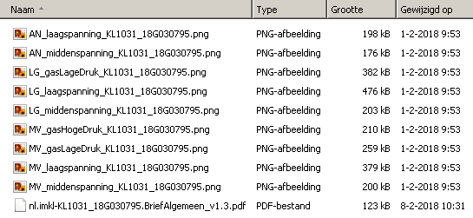
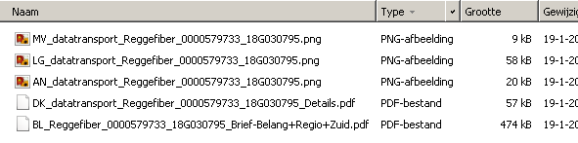
5. Voorbeeld nieuwe WIBON ZIP-levering (2)
Inhoud van de map
- IMKL1.2 netbeheerder
Inhoud van de map
- klassieke netbeheerder
kaartlaag-bestanden (png)
- alleen tijdens overgangsperiode
documenten bij
- ExtraDetailInfo-objecten
- Bijlage-objecten
kaartlaag-bestanden (png)
BMKL1.2 bijlagen
WIBON levering (producten) - 16 mei 2018

Slide 21
6. Meer informatie…
Voor software-ontwikkelaars is er veel gedetailleerde informatie publiekelijk toegankelijk gezet.
Meer informatie over het nieuwe informatiemodel IMKL1.2
Zie: https://github.com/Geonovum/imkl2015
Meer detailinformatie over de werking van KLIC-WIN:
Zie: https://github.com/kadaster/klic-win
Meer informatie over KLIC-leveringen:
zie: https://github.com/kadaster/klic-win/tree/master/Uitleveren
Meer voorbeelden en uitwerkingen:
Zie: https://github.com/kadaster/klic-win/tree/master/Uitleveren/Voorbeelden
WIBON levering (producten) - 16 mei 2018

Slide 22
-------- Bijlagen --------
Structuur nieuw zipbestand
Rubricering bijlagen (soortBijlage)
GebiedsinformatieLevering features
zie IMKL1.2
levering / aanvraag / belanghebbende / geraakte belangen
Nieuwe structuur van leveringsinformatie (LI_*.xml)
zie Leveringsinformatie-2.1.xsd
voorbeeld contacten BMKL1.2
voorbeeld bijlagen
Mapping IMKL1.2-features naar kaartlagen
WIBON levering (producten) - 16 mei 2018

Slide 23
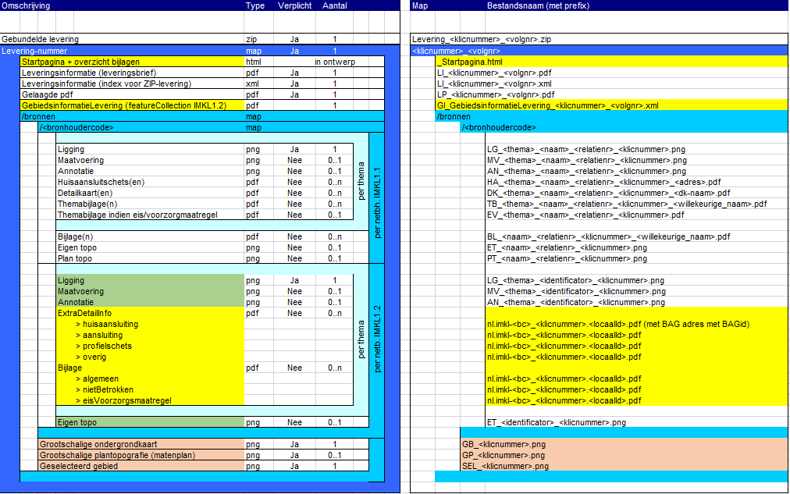
A. Structuur nieuw zipbestand (overzicht)
Tijdens overgangsperiode
WIBON levering (producten) - 16 mei 2018

Slide 24
A. Structuur nieuw zipbestand (1)
gegevens over de gehele levering
aanpassingen:
- startpagina met overzicht bijlagen (_Startpagina.html)
- leveringsinformatie – gebaseerd op nieuwe indeling en verwijzing naar…
- GebiedsinformatieLevering (gebundelde leveringsinformatie, IMKL1.2-features)
- ondergrondkaarten (op basis van BGT, pastel)
- aparte kaart voor geselecteerd gebied
WIBON levering (producten) - 16 mei 2018

Slide 25
A. Structuur nieuw zipbestand (2)
gegevens per netbeheerder (IMKL1.1 / BMKL1.2, rasterbestanden)
aanpassingen:
- alle brongegevens (bronhouders + Kadaster) in map “/bronnen”
- mappenstructuur per netbeheerder
- naamgeving map: bronhoudercode
WIBON levering (producten) - 16 mei 2018

Slide 26
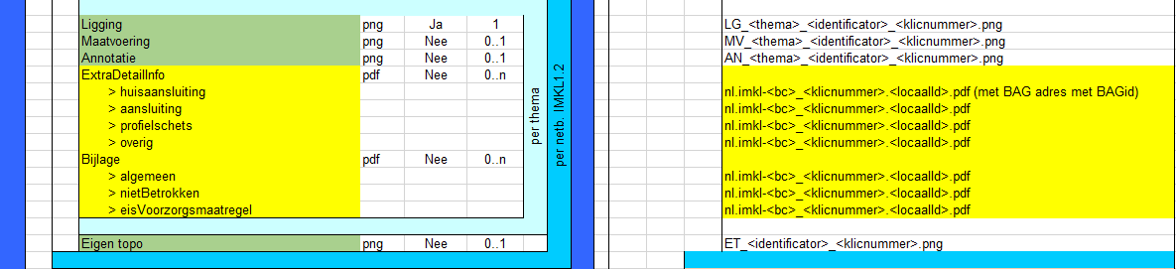
A. Structuur nieuw zipbestand (3)
gegevens per netbeheerder (IMKL1.2, vectorbestanden)
- mappenstructuur per netbeheerder
- naamgeving map: bronhoudercode
- ExtraDetailInfo-documenten en
Bijlage-documenten,
o.b.v. naam in feature (bestandIdentificator) + KLIC-nummer (t.b.v. uniekheid GDS)
- in overgangsperiode: kaartlagen naar rasterbestanden (.png)
WIBON levering (producten) - 16 mei 2018

Slide 27
B. Rubricering bijlagen (soortBijlage)
Tijdens overgangsperiode
WIBON levering (producten) - 16 mei 2018
Notes:
Typering van soort kaartlaag, soort themabijlage en soort algemene bijlage

Slide 28
C. GebiedsinformatieLevering features
WIBON levering (producten) - 16 mei 2018

Slide 29
C. GebiedsinformatieLevering - aanvraag
WIBON levering (producten) - 16 mei 2018

Slide 30
C. GebiedsinformatieLevering - belang
WIBON levering (producten) - 16 mei 2018

Slide 31
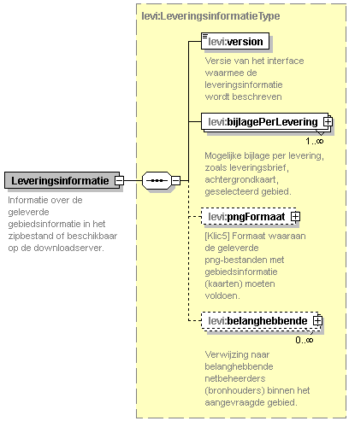
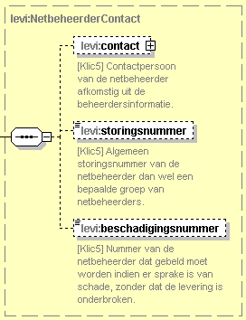
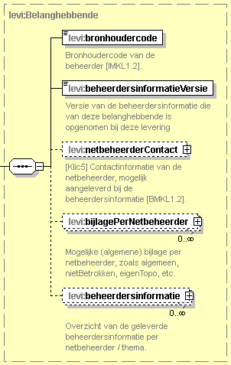
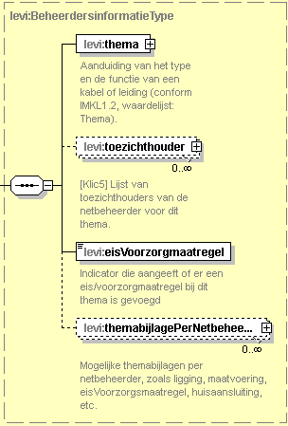
D. Nieuwe structuur van leveringsinformatie
WIBON levering (producten) - 16 mei 2018
Notes:
Structuur is rechtlijniger geworden
Alléén gegevens genoemd die niet in de GebiedsinformatieLevering zijn opgenomen
Zowel klassieke netbeheerders, als IMKL1.2 netbeheerders (in overgangsperiode)
Zodra overgangsperiode is afgelopen, zullen [klic5]-elementen niet meer gevuld (hoeven te) worden

Slide 32
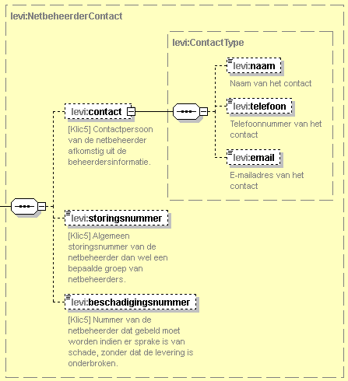
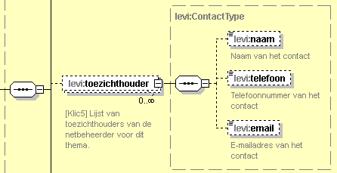
D. Leveringsinformatie – contacten BMKL1.2
beheerdersinformatieVersie = klassiek
WIBON levering (producten) - 16 mei 2018

Slide 33
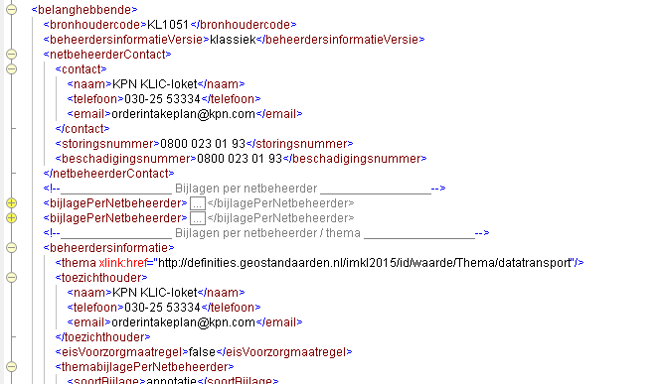
D. LI – Voorbeeld contacten BMKL1.2
WIBON levering (producten) - 16 mei 2018

Slide 34
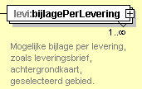
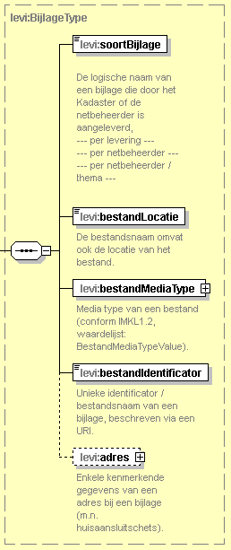
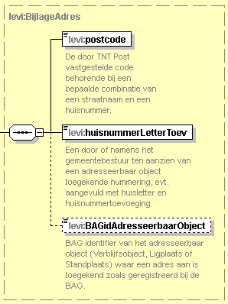

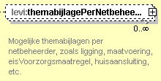
D. Leveringsinformatie – bijlagen
beheerdersinformatieVersie = klassiek, of
beheerdersinformatieVersie = IMKL1.2
per belanghebbende
per belanghebbende / thema
WIBON levering (producten) - 16 mei 2018

Slide 35
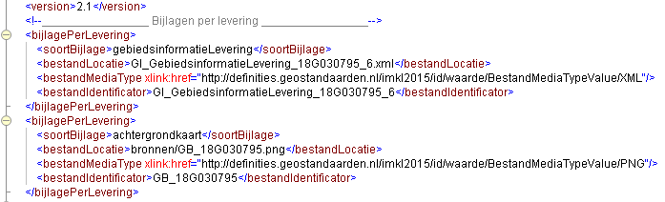
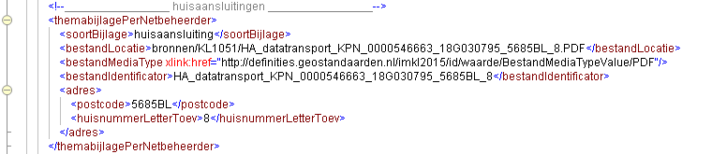
D. LI – Voorbeeld bijlagen
WIBON levering (producten) - 16 mei 2018

Slide 36
E. Mapping features naar kaartlagen
WIBON levering (producten) - 16 mei 2018

